Slide 1
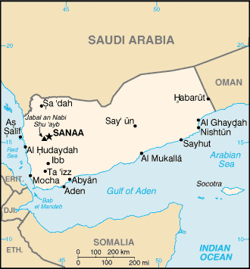
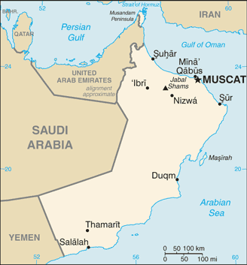
Jemen - Omán
VS

Slide 2
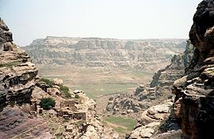
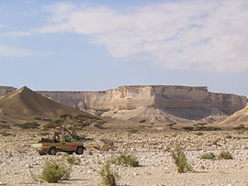
Földrajz
Jemen
Omán
527 970 km²
Arab-félsziget délnyugat
Köves sivatag
Tengerpart
Hegyek
309 500 km²
Arab-félsziget délkelet
Nagyrészt homokos sivatag
Tengerpart
Jelentős sík terület

Slide 3
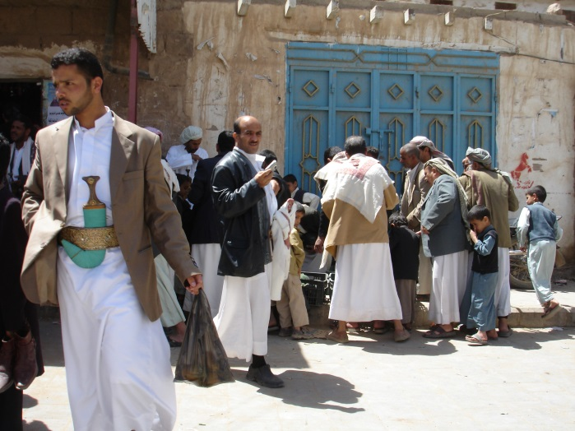
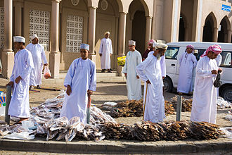
Lakosság, vallás, államforma
Jemen
Omán
24 000 000 lakos
Várható életkor: 59-63év
Muszlim
Köztársaság
GDP/fő 1400$
4 000 000 lakos
Várható életkor: 70-75év
Muszlim
Monarchia
GDP/fő 2700$

Slide 4
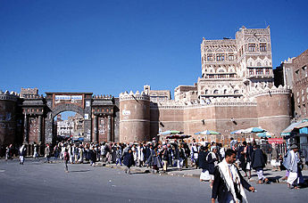
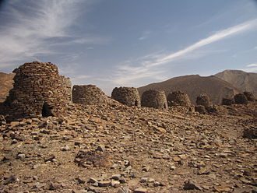
Kultúra, oktatás
Jemen
Omán
Világörökség:
Sibán városfal
Szanaa óvárosa
Zabíd történelmi városrész
Kötelező, ingyenes iskola oktatás
Irástudatlanság – 26,1%
Világörökség:
Bahlá erődje
Bát, al-Hutm, al-Ajn régészeti lelőhely
Afládzsi öntözőrendszer
1970 óta kiemelt oktatás
Több mint 1000 iskola
Irástudatlanság – 13,1%

Slide 5
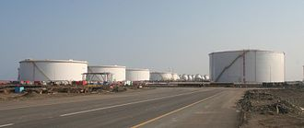
Ásványkincs, ipar
Jemen
Omán
Fejletlen ipar
Főként kézműipar
Kőolaj (Ádeni finomító)
Csak részben dolgozza fel a hazai kőolajat
Kőolaj-, földgáz- és rézbányászat
Kőolaj-finomítás, tengervíz-sótalanítás, színesfémkohászat, cementgyártás
Hagyományos kézműipar.

Slide 6
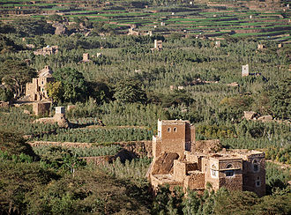
Mezőgazdaság
Jemen
Omán
Mezőgazdaság fontos
Növénytermesztés:
Mokkakávé
Gyapot,
Datolya
Katcserje (kábító hatású levelét rágják)
Állattenyésztés:
Juh
Kecske
Halászat
Mezőgazdaság fontos
Növénytermesztés:
Datolya,
Banán
Citrom
Zöldség
Állattenyésztés:
Teve
Szarvasmarha

Slide 7
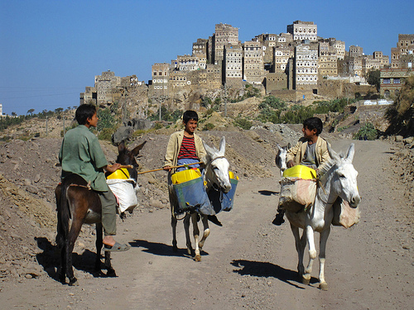
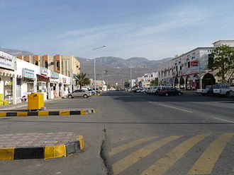
Közlekedés
Jemen
Omán
Jelentős közúthálózat, de rossz minőségű
Nincs vasút
Főleg szamár és teve
Jó minőségű úthálózat
Tömegközlekedés nem jelentős
Főleg taxi

Slide 8
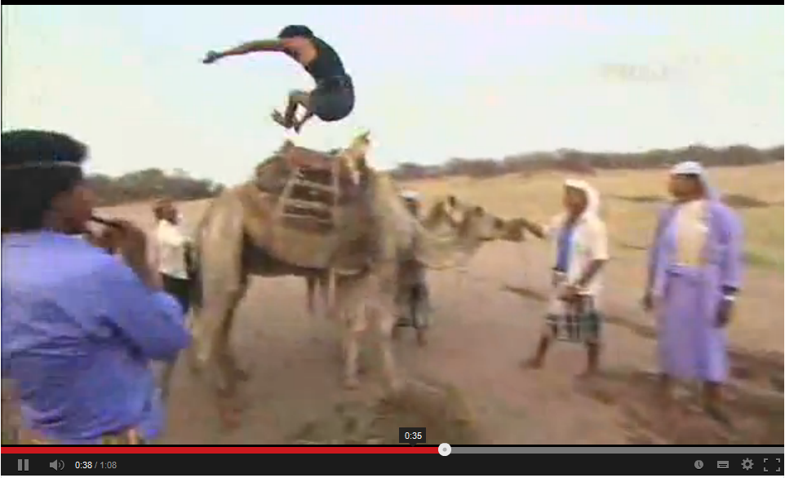
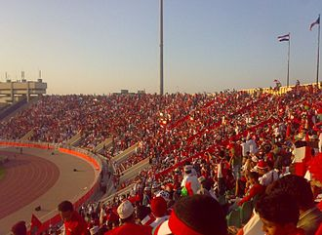
Sport
Jemen
Omán
Foci a legnépszerűbb
Legnépszerűbb a teveátugrás
Foci mellett kézi-, kosár-, röplabda
Tenisz

Slide 9
Forrás: en.wikipedia.org hu.wikipedia.org
Alkotók:
Balló Julcsi
Simon Teó
Lambert Orlando
Hercegh Kristóf
Janda Gergő

